Slide 1

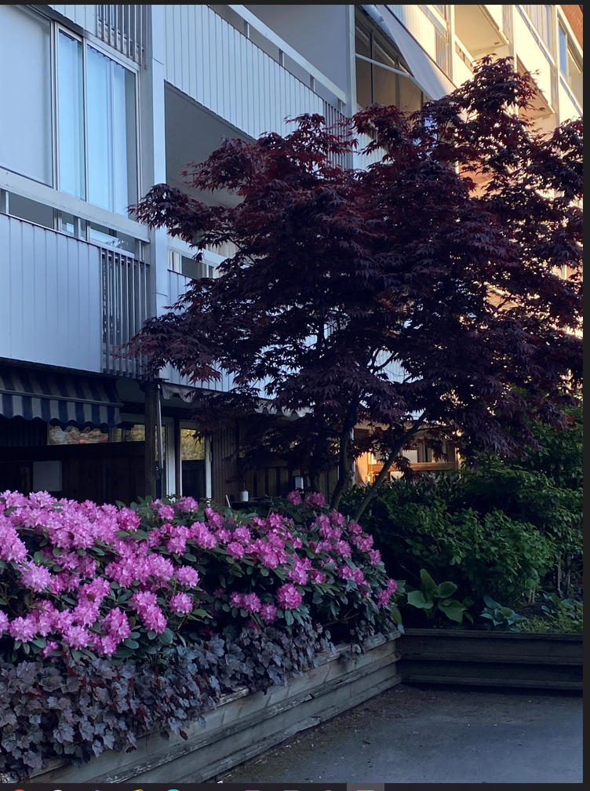

Medlemsmöte /föreningsstämma 2024-05-13
Brf Kämpen

Slide 2


Vad händer i vår förening
F.d. Handels lokaler
Förskolan
Garagetak och pelare
Ventilation i tvättstugor, garage mm
Fönsterbyte i hus C + del av L
Gästlägenheten
Hjärtstartare
Fixargrupp
Övrigt

Slide 3

Årsmöte 2024

Slide 4
DAGORDNING FÖR FÖRENINGSSTÄMMA 230509
BOSTADSFÖRENINGEN KÄMPEN
1. Föreningsstämmans öppnande
2. Val av stämmoordförande
3. Anmälan av stämmoordförandens val av protokollförare
4. Godkännande av röstlängd
5. Fråga om närvarorätt vid föreningsstämman
6. Godkännande av dagordningen
7. Val av två personer att jämte stämmoordföranden justera protokollet
8. Val av två rösträknare
9. Fråga om kallelse skett i behörig ordning
10. Stadgeändring. Godkännande av föreningstämmans beslut 2023-05-09 att anta 2023 års normalstadgar för
HSB bostadsrättsförening för brf Kämpen. Beslutet var enhälligt att anta de nya normalstadgarna 2023 på förra stämman
11. Genomgång av styrelsens årsredovisning
12. Genomgång av revisorernas berättelse
13. Beslut om fastställande av resultat och balansräkning
14. Beslut i anledning av bostadsrättsföreningens vinst eller förlust enligt den fastställda balansräkningen
15. Beslut om ansvarsfrihet för styrelsens ledamöter
16. Beslut om arvoden och principer för andra ekonomiska ersättningar för styrelsens ledamöter, revisorer,
valberedning och de andra förtroendevalda som valts av föreningsstämman
17. Beslut om antal styrelseledamöter och suppleanter
18. Val av styrelsens ordförande, styrelseledamöter och suppleanter

Slide 5
19. Presentation av HSB-ledamot
20. Beslut om antal revisorer och suppleanter
21. Val av revisor/-er och suppleanter
22. Beslut om antal ledamöter i valberedningen
23. Val av valberedning. En ledamot utses till valberedningens ordförande
24. Val av fullmäktige och ersättare samt övriga representanter i HSB
25. Av styrelsen till föreningsstämman hänskjutna frågor och av medlemmar anmälda ärenden som angivits i kallelsen
26. Föreningsstämmans avslutande

Slide 6
Motion till Brf Kämpens stämma 2024 ang dammsugare till tvättstugan
Golvet i tvättstugan är för stort för att enbart sopas av med sopskyffel. Dammet yr omkring och samlas tillslut i våtmoppen. När mycket damm samlas i moppen och den ska användas nästa gång blir det avfällningar med svarta dammprickar på golvet som är svåra att få bort.
Förslag
Jag föreslår att stämman fattar beslut att göra ett inköp av en dammsugare för att underlätta städning i tvättstugan.
För att minska ytterligare kostnader föreslås att en påslös dammsugare köps in, ex. Electrolux Pure C9 dammsugare PC914MG.
För en ren och trevlig tvättstuga, Annette Vallin Lgh 178
”Styrelsen föreslår stämman att bifalla motionen. Styrelsen går vidare med vilken typ av dammsugare som ska inköpas.”

Slide 7
Grillning Brf Kämpen
Har ett förslag om att grillning skall tillåtas endast i mitten av vår gård så att det stör minst med tanke på röken då de flesta grillar med kol. Grillar man i mitten av vår gård så är det större chans att röken har möjlighet att försvinna upp i luften och störa så lite som möjligt. Fortsätter vi att tillåta grillning vid tex pergolan mot huset som vätter mot Kungsgatan så begränsar det vår möjlighet att nyttja våra balkonger för oss som bor där när det grillas.
Mvh Håkan Palmér
Kungsgatan 9D U2
076-141 09 98 hakanp66@gmail.com
”Styrelsen föreslår stämman att bifalla motionen”

Slide 8
Årsmöte
Stefan Nilsson <snilssons@outlook.com>
Tor 2024-04-11 21:12
Till:William Ekdahl <william.ekdahl@hsb.se>
Motion: elnät avgift undrar om ni undersökt eller kan undersöka om vi kan ha gemensam avgift så
det blir billigare likt som de har på Ekhagen hästskon, du är ju förvaltare även där
Med vänlig hälsning,
Stefan Nilsson
”Styrelsen undersöker möjligheterna för detta.”

Slide 9

Motion till styrelsen 2024-04-04
Hej,
Skulle åter igen vilja lyfta frågan om ett lekrum. Lekrummet skulle kunna bestå av bollhav, rutschkana, mindre klätterställning samt en yta för fri rörelse och lek. Det är en relativt liten investering som skulle lyfta föreningens profil och attraktionsvärde ytterligare. Även om jag själv inte hade haft barn hade jag sett detta som ett bra initiativ då det är viktigt att kontinuerligt driva förbättringsprocesser samt erbjuda bekvämligheter som gör attraktivt att söka sig till vår förening.
Detta utrymme likt vår fantastiska innergård ger även föreningens barn möjligheten att lära känna varandra bättre vilket i sin tur skapar en bättre gemenskap samt trivsel.
Jag skulle mer än gärna tillsammans med styrelsen titta närmare på möjligheten att genomföra detta och vid ett godkännande leda projektet till slutföring.
Med vänlig hälsning,
Kenneth Johansson
9L Lgh 110
”Styrelsen föreslår stämman att avslå förslaget om lekrum eftersom ett stort behov av källarutrymmen finns då iordningsställande av skyddsrummen ska ske.”

Slide 10


Slide 11
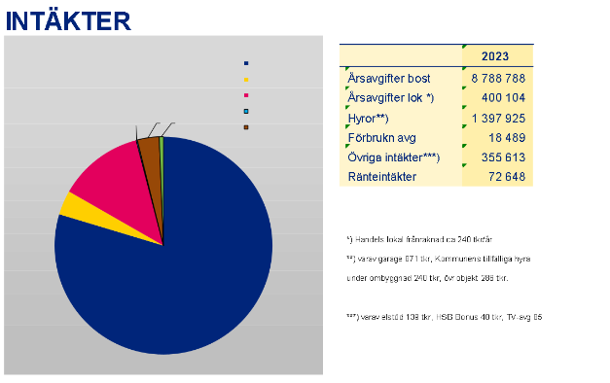

Slide 12
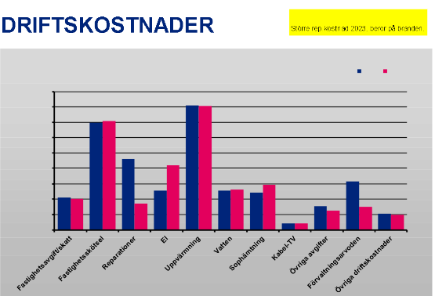

Slide 13
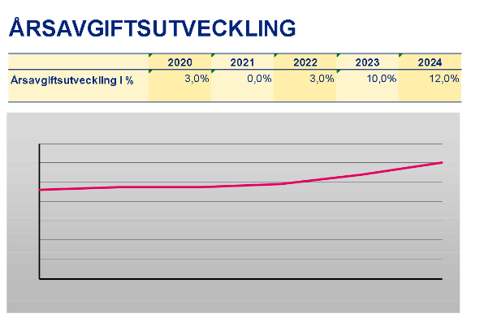

Slide 14
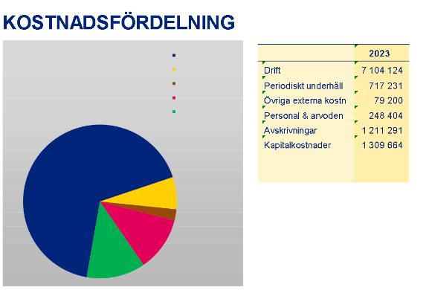

Slide 15
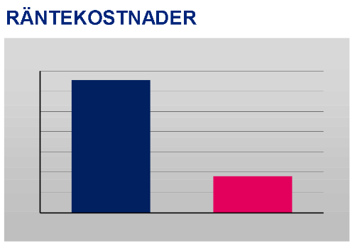

Slide 16
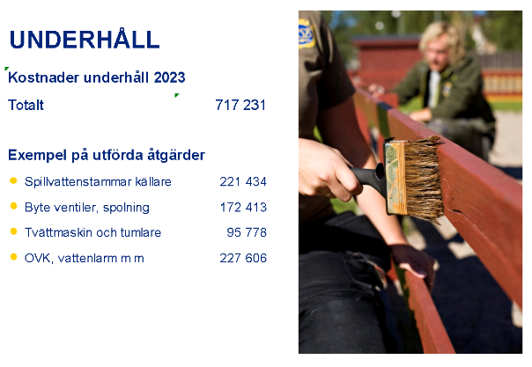

Slide 17
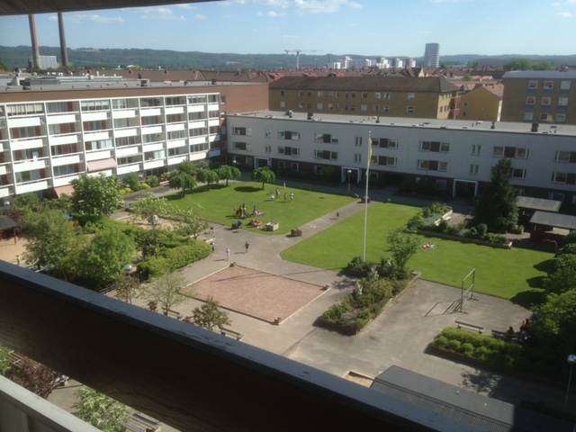
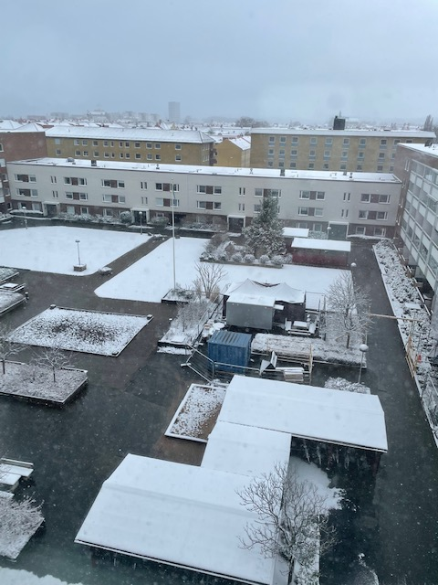
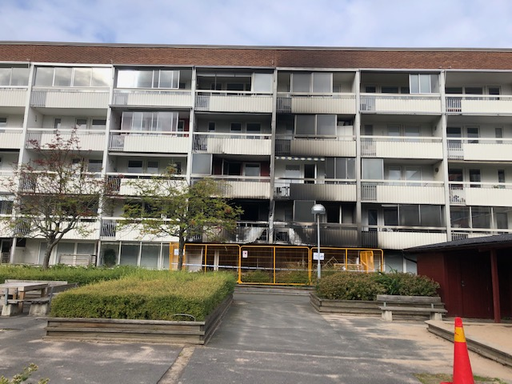
Tack !

